Slide 1
Власть

Slide 2
3 Формы проявления влияния
Сила
Авторитет
Власть

Slide 3
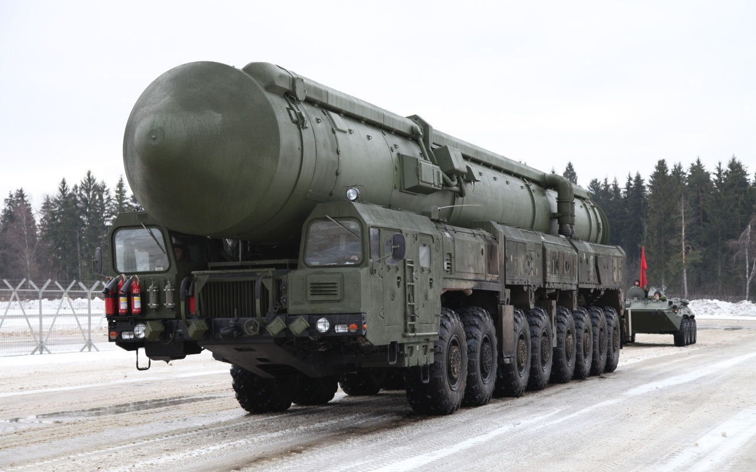
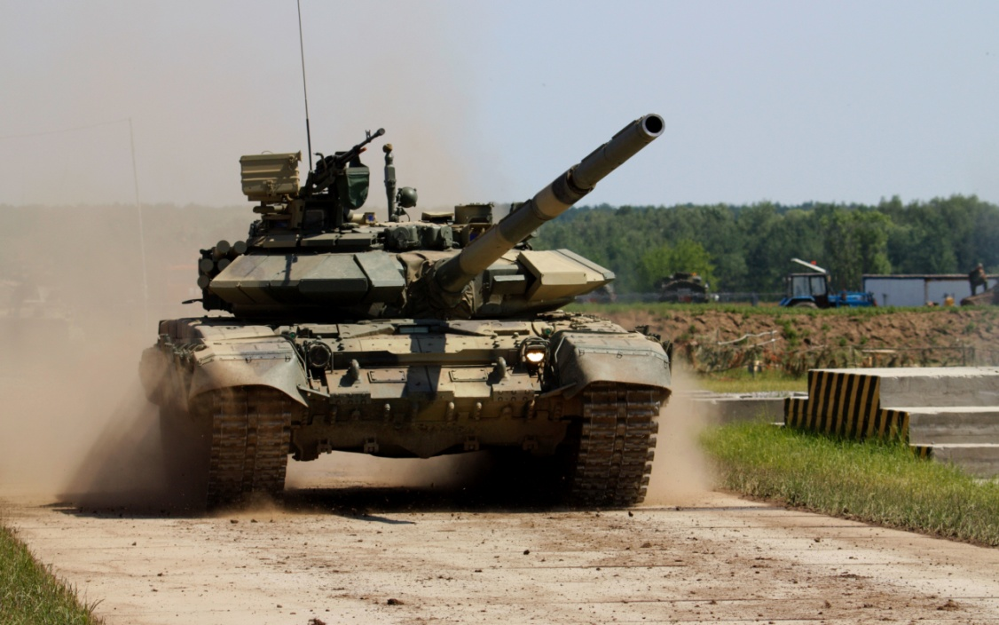
Коротко о Силе
Сила-это применение физического воздействия с целью навязать свою волю другим помимо их желания

Slide 4
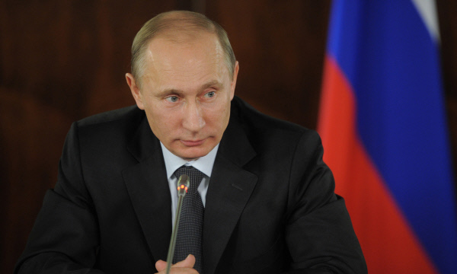
Немного об Авторитете
Авторитет - Общепризнанное влияние лица или организации в различных сферах общественной жизни , основанное на знаниях , нравственных достоинствах , опыте.

Slide 5
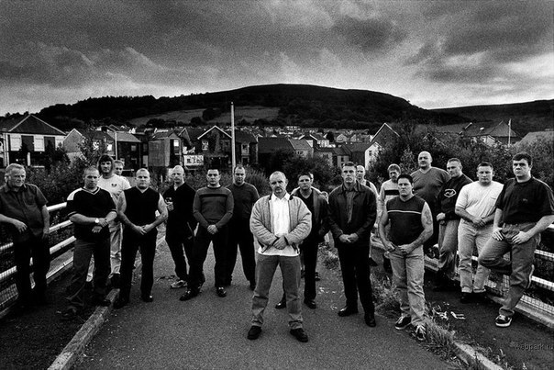
Если сравнить 3 формы влияния ,то вот что обнаружится . Сила и авторитет противостоят друг другу , как огонь и вода . В нормальной жизни они не сочетаются между собой, зато уживаются в криминальной среде.

Slide 6
Власть
И вот мы добрались до власти.
Власть- это влияние на основе закона или традиции ,т. е. не физическое воздействие , оказываемое на других людей в рамках закона или обычая.
Государственная власть
Исполнительная
Судебная
Законодательная

Slide 7
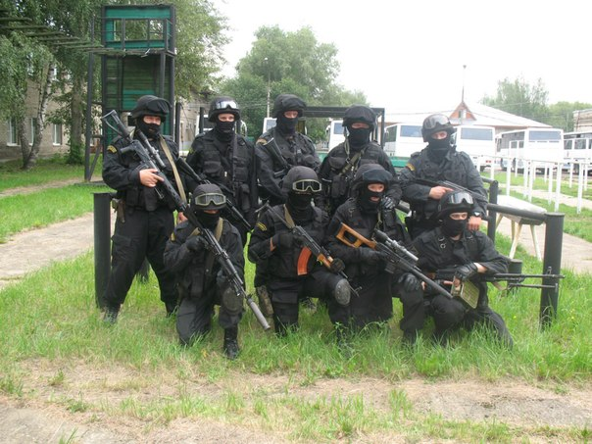
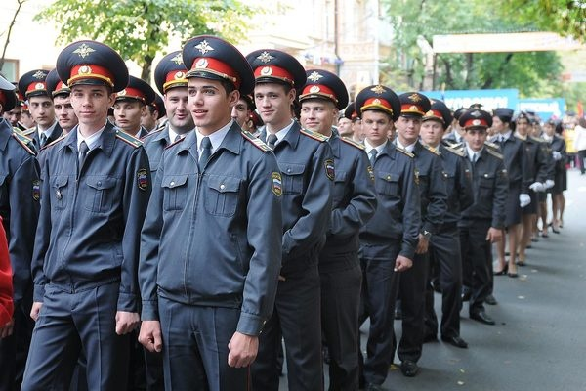
Исполнительная власть
Исполнительная власть- один из видов самостоятельной и независимой власти в государстве, представляющий собой совокупность полномочий по управлению государственными делами. Таким образом , исполнительная власть представляет собой систему государственных органов, осуществляющих эти полномочия.

Slide 8
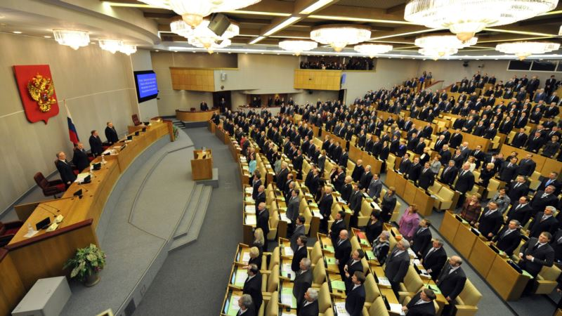
Законодательная власть
Законодательная власть — власть в области законодательства. В государствах, где имеет место разделение властей, принадлежит отдельному государственному органу, занимающемуся разработкой законодательства. В функции законодательных органов также входит утверждение изменений в налогообложении, утверждение бюджета страны, ратификация международных соглашений и договоров, объявление войны. Общее наименование органа законодательной власти — парламент.

Slide 9
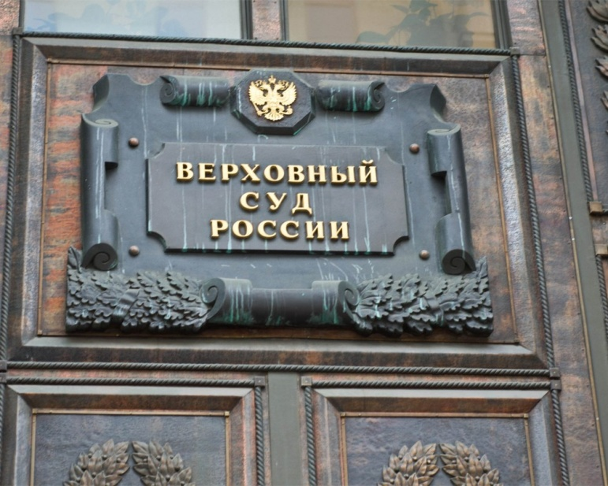
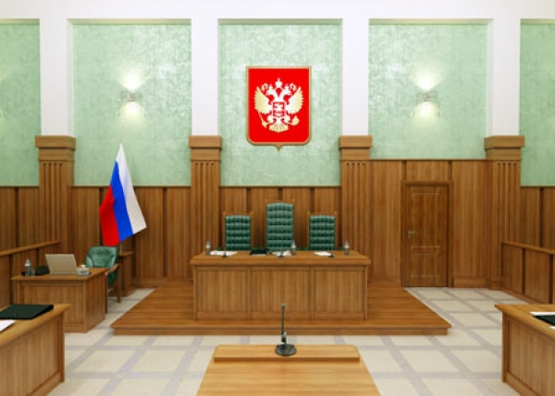
Судебная власть
Судебная власть- независимая система судебных органов государства , осуществляющих правосудие. Органы судебной власти от имени государства применяют меры административного или уголовного принуждения к лицам, виновным в совершении преступлений, разрешают правовые споры между конкретными лицами, а также рассматривают дела об оспаривании правовых предписаний на предмет соответствия правилам более высокой силы.

